Slide 1

VY_32_INOVACE_02.01.18

Slide 2
Název výukového materiálu:
Pevné, kapalné a plynné těleso – kvíz s tajenkou a křížovka
(Látka a těleso)
Předmět: Fyzika
Autor: Mgr. Ivana Šnáblová
Cílová skupina: 7. ročník základní školy
LEDEN 2013

Slide 3
Použité zdroje:
Obrázky: www.office.microsoft.com
Archiv autorky

Slide 4
Anotace
Materiál slouží k zopakování a shrnutí učiva o vlastnostech látek. Součástí materiálu je pracovní list, který je k dispozici na snímku č. 15. Řešení křížovky je na snímku č. 16.
Řešení kvízových otázek s tajenkou je možné kontrolovat kliknutím na obličej vedle nabízené odpovědi na otázku, návrat do kvízu je klikem na značku .
Materiály jsou určeny pro bezplatné používání pro potřeby výuky a vzdělávání na všech typech škol a školských zařízení. Jakékoliv další využití podléhá autorskému zákonu.

Slide 7
PEVNÁ LÁTKA , KAPALINA, PLYN
VYZNÁŠ SE V JEJICH VLASTNOSTECH

Slide 8
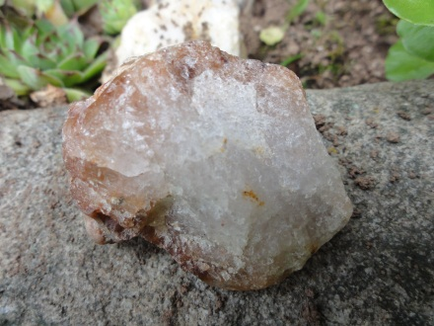

1. VYBER AMORFNÍ LÁTKU.
L VOSK
M KŘEMEN
N GRAFIT

Slide 9
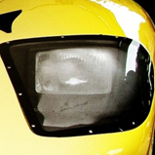
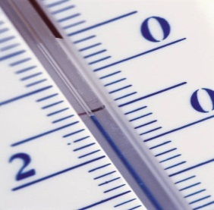

2. KTERÁ LÁTKA JE ZA NORMÁLNÍCH PODMÍNEK KAPALINA?
H XENON
I RTUŤ
J VODÍK

Slide 10
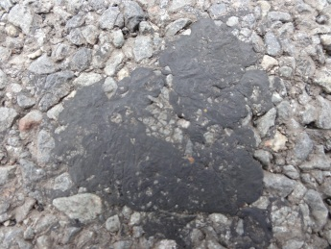
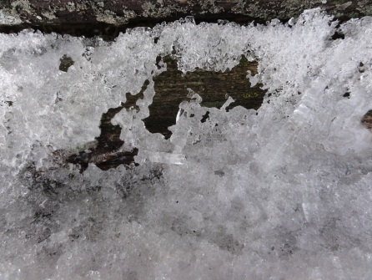
3. KTERÁ LÁTKA JE KRYSTALICKÁ?
A ASFALT
B LED
C MÁSLO

Slide 11

4. KTERÝ Z NEROSTŮ JE NEJTVRDŠÍ?
C GRAFIT
D KUCHYŇSKÁ SŮL
E KŘEMEN

Slide 12
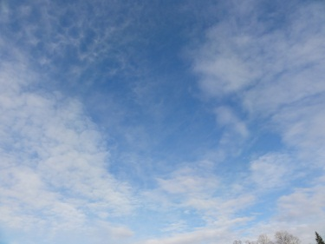

5.VOLNÝ POVCH SE VYTVOŘÍ NA
J PLYNNÉM TĚLESE
K PEVNÉM TĚLESE
L KAPALNÉM TĚLESE

Slide 13
6. SPOLEČNÁ VLASTNOST KAPALIN A PLYNŮ JE
A NEMÁ VLASTNÍ TVAR
B MÁ VLASTNÍ OBJEM
C NESTLAČITELNOST

Slide 14
VYPLŇTE SI NA PRACOVNÍM LISTU KŘÍŽOVKU.
TO BYLA JEN ROZCVIČKA.

Slide 15
Křížovka

Slide 16
Legenda ke křížovce Vlastnosti látek

Slide 17
ŘEŠENÍ KŘÍŽOVKY

